Slide 1
Бородино 1941 год.

Slide 2
1941 год Бородино в битве за Москву
Фашистская Германия вероломно напала на Советский Союз. Упорные бои шли на всём протяжении советско-германского фронта. Главные события разворачивались на Московском направлении.
В 1941 году гитлеровские войска, прорываясь к Москве, считали одним из основных направлений Можайское.
В конце сентября гитлеровское командование, произведя перегруппировку сил, отдало приказ о возобновлении наступления на Москву.

Slide 3
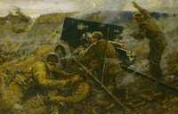
Противник превосходил советские войска, оборонявшиеся на дальних подступах к столице, по численности в 1,4 раза, по танкам - в 1,7 , по орудиям и миномётам - в 1,8 , по самолётам - в 2 раза.

Slide 4
30 сентября, согласно плану захвата Москвы (кодовое название - «Тайфун»), немецко-фашистские войска перешли в наступление. Пытаясь подражать Наполеону, обратившемуся с воззванием к своим солдатам перед Бородинским сражением, Гитлер в специальном обращении к войскам Восточного фронта говорил: «Солдаты! Перед вами Москва! За два года все столицы континента склонились перед вами. Вы прошагали по улицам лучших городов. Осталась Москва. Заставьте её склониться, покажите ей силу вашего оружия, пройдите по её площадям. Москва - это конец войны. Москва - это отдых. Вперёд!»

Slide 5
Группа армий «Центр», осуществлявшая операцию «Тайфун», насчитывала 1,8 млн. человек, 1700 танков, свыше 14 тыс. орудий и миномётов. Для поддержки наступления было выделено около 1400 самолётов.
Для прикрытия важнейших направлений - Волоколамского, Можайского, Малоярославецкого и Калужского - создавалась Можайская линия обороны протяжённостью 220 километров.

Slide 6
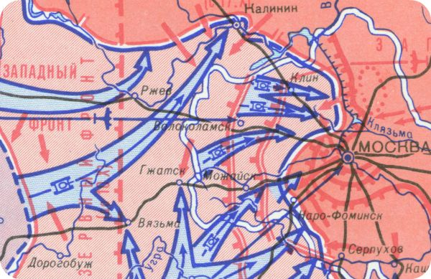
Можайская линия обороны

Slide 7
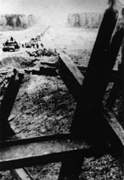
На центральном её участке - в Можайском укреплённом районе - заграждения возводили колхозники местных сёл, рабочие московских заводов «Серп и молот», имени Владимира Ильича. В основном это были женщины, старики, подростки, заменившие мужчин, ушедших на фронт. Не щадя сил, они рыли
противотанковые рвы, строили
блиндажи и дзоты, московские
метростроевцы сооружали
доты.

Slide 8
По решению Государственного комитета обороны к Москве перебрасывались дивизии с Дальнего Востока, из Сибири, Средней Азии, с Урала. В командование Западным фронтом вступил генерал армии Г. К. Жуков. На Можайском направлении защищать Москву должна была 5-я армия, которая начала формироваться 9 октября 1941 года. Командующим армией был назначен Герой Советского Союза генерал-майор Д. Д. Лелюшенко.

Slide 9
В середине октября Можайское направление являлось кратчайшим - от западной окраины Москвы до переднего края обороны на Бородинском поле оставалось 125 километров, и 5-я армия, занявшая здесь оборону, образовала как бы становой хребет Западного фронта, от прочности которого зависела устойчивость других его армий.
В состав армии должны были войти четыре дивизии, но в связи со сложностью обстановки сюда была направлена лишь одна - 32-я стрелковая дивизия.

Slide 10
32-я дивизия, полностью укомплектованная личным составом и вооружением, вышла на свой оборонительный рубеж, чтобы преградить путь фашистским войскам. «Запомни, комдив, ты стоишь часовым у главных ворот столицы. А часовой не имеет права оставлять свой пост без приказа», – сказал командарм Д. Д. Лелюшенко во время встречи с В. И. Полосухиным в штабе дивизии. Дивизия имела в своём составе три стрелковых, два артиллерийских полка, противотанковый и зенитный дивизионы, пять специальных батальонов, роту химзащиты, 8593 винтовки, 872 автомата, 444 пулемёта, 286 орудий и миномётов, более 500 машин разного назначения, в том числе роту лёгких танков и роту бронетранспортёров. Находящаяся на вооружении артиллерия позволяла поражать противника на удалении 12 километров от переднего края. В дивизии служили 15 тысяч человек – представители всех союзных республик, большую часть из них составляли сибиряки.

Slide 11
Представитель Ставки ВГК А. М. Василевский, находившийся в это время в Можайске, встретился с комдивом В. И. Полосухиным сразу же, когда на выгрузку поступил эшелон со штабом 32-й дивизии. В. И. Полосухин доложил о численном составе, вооружении и боевых возможностях дивизии. А. М. Васильевский сказал: «Товарищ Полосухин, ваша дивизия займёт полосу обороны, в центре которой – Бородинское поле. Защищать его надо любой ценой. Доложу Ставке и Генштабу: Бородинское поле будет оборонять 32-я Сибирская дивизия». Свой командный пункт В. И. Полосухин разместил на высоте позади того места, где стояла когда-то батарея Раевского. С высоты хорошо просматривались окрестности. Видны были памятники и обелиски, воздвигнутые в честь героев Бородинской битвы 1812 года.

Slide 12
Здесь, где в сентябре 1812 года находился командный пункт великого русского полководца М. И. Кутузова. В.И. Полосухин
внимательно осматривал окружающую местность. «Священное место, – не отрывая бинокля от глаз, вполголоса произнёс командир дивизии. – На таком поле нельзя плохо драться с врагами».
«Осталась в памяти его беседа с артиллеристами; он подсказал им, где у немецких танков броня потоньше, шла также речь об особенностях стрельбы прямой наводкой», – вспоминал Евгений Воробьёв. Напутствуя командиров, спешивших после осмотра местности в свои полки, батальоны, комдив сказал: «Нас ждёт жестокий бой. Будем биться с фашистами на Бородинском поле. Выстоять любой ценой – вот приказ». «Такая нам досталась доля!»

Slide 13
Помимо дивизии в состав армии вошли: батальон курсантов Военно-политического училища имени В. И. Ленина, 230-й и 127-й запасные стрелковые полки, 36-й мотоциклетный полк, три дивизиона гвардейских миномётов («катюш»), семь противотанковых артиллерийских полков (121, 367, 316, 408, 421, 509, 572-й), 20-я танковая бригада, 305-й отдельный пулемётно-артиллерийский и 467-й отдельный сапёрный батальоны, три огнемётные роты, отдельная танковая рота, Можайский истребительный батальон. Здесь же были отошедшие от Гжатска 18-я и 19-я танковые бригады с несколькими танками, оставшимися в них.

Slide 14
32-й Краснознамённой стрелковой дивизии отводилась главная роль.
В октябре 1941 года она встала на защиту Москвы там, где её обороняла в 1812 году армия Кутузова. Командовал дивизией полковник Полосухин.
В октябре 1941 г. военный корреспондент Евгений Воробьёв писал: «Здесь каждая пядь земли принадлежит истории. Здесь рядом с бойцами 32-й стрелковой дивизии полковника Полосухина сражаются бессмертные тени предков. На обелиске, водружённом на кургане и увенчанном парящим орлом, высечены слова: «Неприятель отражен во всех пунктах».

Slide 15
Удастся ли ныне дальневосточникам подписаться под гордой реляцией фельдмаршала Кутузова? Или наши потомки смогут упрекнуть бойцов, командиров дивизии в нестойкости, произнесут свой приговор: «Богатыри не вы»? ».
На этот вопрос дивизия
дала ответ своими
героическими
действиями.

Slide 16
Подразделения зарылись в землю и замаскировались. Поле казалось пустынным. Да, не та война, не тот характер сражений. И если тогда на этом куске русской земли - 9 км по фронту и 2,5 км в глубину - сражались в сомкнутом строю, решая судьбы истории, 120 тыс. русских солдат и 130 тыс. французов, то теперь тут было сравнительно немного войск. А исход войны определялся не на Бородинском поле, точнее, не только здесь, но и на всём тысячекилометровом фронте...»

Slide 17
Положение армии было трудным: задачи перед ней стояли ответственные, а войск было мало, фронт оказался растянутым на 80 км, оба фланга открытыми. К тому же надвигался очень сильный противник - 40-й танковый корпус генерала Штумме в составе 10-й танковой дивизии и моторизованной дивизии СС «Райх» (Империя), которой командовал генерал Хауссер, пользовавшийся особым доверием Гитлера. Недаром её полки назывались «Германия» и «Фюрер». Ей поручалось первой войти в Москву и открыть парад немецко-фашистских войск на Красной площади. Вслед за танковым корпусом шла 7-я пехотная дивизия - самые опытные, наступавшие на Москву.

Slide 18
9 октября противнику удалось захватить Гжатск, и его войска устремились к Можайску. На 125-м километре Минского шоссе, у деревни Ельня, воины 5-й армии приняли первый бой. Здесь проходил передний край Можайского укреплённого района. Эти позиции оборонял батальон капитана П. И. Романова из 17-го стрелкового полка. В дотах по обеим сторонам шоссе были установлены противотанковые орудия. Перед появлением противника сапёры 467-го отдельного батальона взорвали мост через речку Еленку. В этом бою расчёт в составе сержанта И. Я. Харинцева, бойцов В. П. Кравцова и С. И. Забелина подбил шесть танков. Остальные танки повернули обратно.

Slide 19
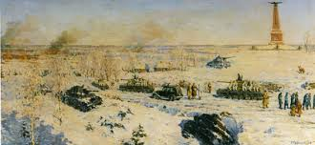
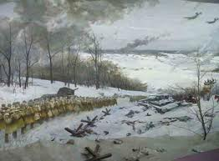
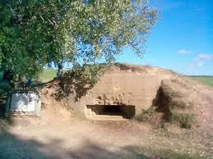
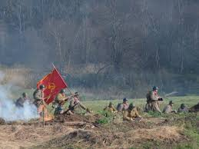

Slide 20
Прорваться через укрепления Можайской линии обороны в районе Минского и Можайского шоссе противнику не удалось. Тогда фашисты обрушились на деревню Рогачёво, находившуюся между этими шоссе. Их наступлению предшествовали усиленная артподготовка и налёты бомбардировщиков. Была применена обычная тактика: подавить авиацией, пробить брешь танками и прорваться в глубину обороны. Ценой больших потерь противнику удалось захватить Рогачёво. Отсюда гитлеровцы атаковали Ельню и по Старой Смоленской дороге устремились к деревням Утицы и Артёмки.

Slide 21
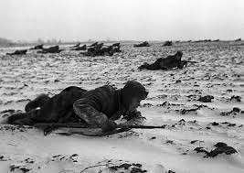
При обороне позиций у Рогачёва, Утиц, Ельни: «Сержант Н. М. Жданов, командир комендантского взвода, в разгар боя был ранен в голову, но от эвакуации отказался, продолжая вести бой»; «Сержант П. Я. Карнаухов, командир отделения связи, под ливнем пуль и миномётного огня устанавливал связь, чем дал возможность открыть дивизиону огонь по противнику...»; «Красноармеец М. Ф. Родионов при отражении атак на НП командира полка геройски разил из винтовки наседавших фашистов. Им был убит фашистский офицер и много рядовых солдат»; «Младший сержант М. И. Захаров, командир отделения, в рукопашном бою при угрозе захвата его противником в плен взорвал себя гранатой». Батальон
капитана Романова дрался в
окружении. Все атаки
противника
были отбиты.

Slide 22
Чтобы восстановить прорванный фронт обороны. К захваченным гитлеровцами деревням Полосухин направил батальон 322-го стрелкового полка под командованием Б. В. Зленко, который с ходу вступил в жестокую схватку с противником.
Южнее станции Бородино находится исторический Утицкий курган. Здесь, рядом с памятниками героям 1812 г., похоронены советские бойцы, которые погибли в том неравном бою с немецкими танками. Поэт Сергей Васильев, воспевший в поэме «Москва за нами» (1942 г.) подвиг воинов 32-й дивизии, так описал этот бой:
Пробившийся на Минское шоссе, Противник устремился к цели сбоку, Чтобы по узкой торной полосе К Бородину продвинуться с востока. Здесь смертью храбрых гибнет
батальон Решительного капитана Зленко.

Slide 23
На рассвете 15 октября стрелковый батальон под командованием капитана В. А. Щербакова из 322-го стрелкового полка обрушился на немецкий гарнизон в деревне Рогачёво. Бойцы уничтожили около 200 гитлеровцев, несколько танков и автомашин. Однако закрепить этот успех не удалось: враг подтянул танки и артиллерию. По приказу Полосухина бойцы батальона отошли на позицию в районе знаменитого Шевардинского редута - передового пункта русской армии накануне Бородинского сражения в 1812 г. На вершине холма расположился наблюдательный пункт капитана Щербакова. Двое суток батальон отбивал атаки фашистских танков и пехоты, огнём и штыком отбрасывая эсэсовские части. За умелое командование батальоном и личную храбрость, проявленную в боях на Бородинском поле, капитан Щербаков был награждён орденом Ленина.

Slide 24
Враг не жалел ни бомб, ни снарядов, ни своих солдат. 15 октября фашисты вышли к Артёмкам. Возникла угроза прорыва по шоссе к Можайску и далее к Москве. С этого момента никому не известная деревня Артёмки вошла во все известные оперативные сводки - от штаба дивизии до штаба фронта и Ставки. Бои разгорались с невиданной ожесточённостью, деревня несколько раз переходила из рук в руки. Полосухин бросил сюда свой резерв - разведывательный батальон майора В. П. Корепанова и гаубичные дивизионы майора В. К. Чевгуса.

Slide 25
Навсегда вошёл в летопись боёв за Москву подвиг курсантов Военно-политического училища имени В. И. Ленина. Будущие политруки, коммунисты, они шли в бой как рядовые бойцы. Из 600 человек в живых осталось 113.
Гитлеровское командование было очень недовольно действиями своего 40-го танкового корпуса на Бородинском поле. Трёхдневная задержка войск вызвала поток распоряжений сверху. Руководство требовало, чтобы корпус немедленно захватил Можайск. Остановленный на магистрали, противник изменил тактику. Не прекращая атак в этом направлении, он перенёс главный удар танками в центр Бородинского поля. Фашисты ставили целью прорваться к Можайскому шоссе.

Slide 26
Разгорелись упорные бои. От захваченной железнодорожной станции Бородино к центру Бородинского поля волна за волной надвигались десятки гитлеровских танков. Основная тяжесть борьбы с ними легла на артиллерийские подразделения, которые вели огонь прямой наводкой. У подножия Курганной высоты, на которой в 1812 г. располагалась батарея Раевского, стояли орудия батареи лейтенанта М. С. Самойлова из 121-го противотанкового артиллерийского полка. Юго-восточнее, на опушке Псаревского леса, находились артиллерийские дивизионы, которыми командовали капитан Н. Н. Беляев и капитан В. А. Зеленов.

Slide 27
Особую доблесть показали бойцы В. А. Зеленова из 133-го лёгкого артиллерийского полка. Последние слова командира, вставшего к орудию, были:«Ни шагу назад!»
В расчёте сержанта Алексея Русских помимо него самого оставались правильный Михаил Шведких и наводчик Фёдор Чихман. Втроём они подбили три немецких танка, и в этот момент вражеская мина разорвалась у орудия. Убиты были товарищи Чихмана, а у него оторвало правую руку. С трудом поднявшись с земли, он увидел, что последний, четвёртый танк движется на его орудие. ... Он стоит, весь кровью залитой, Стоит ... с помутневшим взглядом, И левой дёргает упавший шнур витой - так описал Сергей Васильев в поэме «Москва за нами» этот эпизод боя на Бородинском поле в октябре 1941 г.

Slide 28
... В обороне 5-й армии образовались опасные бреши. Со стороны Вереи, захваченной противником, создалась угроза удара с тыла и окружения наших частей. Кроме того, гитлеровцы подтянули главные силы своего 9-го армейского корпуса. В этих условиях 18 октября командующий 5-й армией Л. А. Говоров отдал приказ оставить Можайск. За этот временный успех враг заплатил дорого. На Бородинском поле осталось лежать более 10 тыс. его солдат и офицеров; здесь было подбито свыше 100 фашистских танков

Slide 29
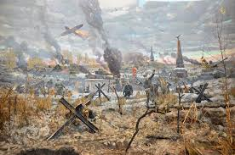
В критические октябрьские дни 1941 г. 5-я армия задержала продвижение противника на шесть суток. Маршал Советского Союза Г. К. Жуков в своих воспоминаниях особо отмечал роль дивизии Полосухина в боях на поле русской славы: «Воины 32-й стрелковой дивизии не уронили
этой славы, а
приумножили её».

Slide 30
1 декабря 1941 г. гитлеровское командование предприняло попытку прорвать оборону наших войск под Наро-Фоминском и Звенигородом, для соединия в районе Кубинки, нанести удар на Москву. Фашисты были так уверены в успехе, что 2 декабря редакторам берлинских газет было рекомендовано оставить место на первых полосах для сообщений о падении советской столицы. Однако они просчитались. В это же время уже начал осуществляться план контрнаступления советских войск под Москвой. Оно началось 5-6 декабря 1941 года. В результате контрнаступления гитлеровские полчища были отброшены от стен Москвы.

Slide 31
Пятая армия, окрепшая, имевшая в своём составе уже несколько дивизий, расчищала путь к Можайску, к Бородину.
Полки 82-й дивизии генерал-майора Н. И. Орлова гнали фашистов дальше на запад. На рассвете 21 января они вышли на Бородинское поле. Враг отступал, бросая оружие, технику, раненых. Наступление советских войск было настолько стремительным, что фашистским варварам не удалось выполнить намеченный план, согласно которому они хотели взорвать памятники русским воинам, отличившимся во время сражения на Бородинском поле в 1812 г.

Slide 32
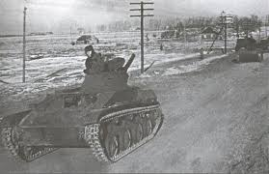
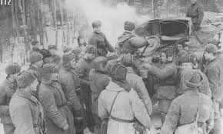
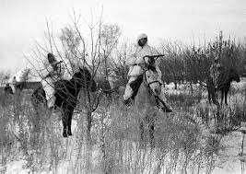
Наступающие части советских войск

Slide 33
Советские войска продвигались вперёд. Их путь лежал мимо командного пункта Кутузова. Возле обелиска с парящим орлом и надписью: «Неприятель отражён на всех пунктах» - воинские части отдавали салют в честь освобождения Бородинского поля.
Рядом с памятником полководцу находится сейчас могила трёх гвардии сержантов - А. В. Аханова, В. И. Кадцина, А. А. Соснина - трёх из тех тысяч героев, которые отдали жизнь за свободу нашей Родины.

Slide 34
Бородинский музей, в котором гитлеровцы устроили скотобойню, был сожжён ими при отступлении. Сожгли враги и деревни, стоявшие на Бородинском поле ещё в 1812 г.: Татариново, Горки, Семёновское и др. В памятные январские дни 1942 г. в газете «Красная звезда» Илья Эренбург писал: «Почему немцы устроили в музее Бородина скотобойню? - Они мстили славным предкам за доблесть столь же славных потомков. Они хотели уничтожить память о 1812 годе, потому что 130 лет спустя Бородино снова увидело героев - в других шинелях, но с вечно русским сердцем».

Slide 35
Спасибо
за внимание!

